Slide 1
Semana 03 Comandos de desvio de fluxo. Expressões lógicas.
BCC701 – Programação de Computadores I
Universidade Federal de Ouro Preto
Departamento de Ciência da Computação
2012/02
Material Didático Unificado.

Slide 2
Agenda
Introdução;
Comandos de desvio de fluxo;
Expressões lógicas;
Exercícios.

Slide 3
Introdução
Introdução;
Comandos de desvio de fluxo;
Expressões lógicas;
Exercícios.

Slide 4
Programação estruturada
Introdução
Relembrando o conceito de programação estruturada:
Programação estruturada é uma forma de programação de computadores que preconiza que todos os programas possíveis podem ser reduzidos a apenas três estruturas: sequência, decisão e iteração.

Slide 5
Sequência
Introdução
Nas aulas anteriores os programas continham apenas a primeira estrutura;
Eles eram formados por uma sequência de instruções, ou comandos, executados sequencialmente, conforme o fluxograma ao lado.
Esta elipse indica o início do programa.
Cada instrução do programa é representada em um retângulo.
Esta elipse indica o fim do programa

Slide 6
Decisão: Desvio de fluxo
Introdução
A segunda estrutura é utilizada quando é necessário realizar um desvio de fluxo, realizado com base em uma decisão;
Decisão:
Se algo for verdadeiro:
Faça a tarefa A;
Caso contrário:
Faça a tarefa B;
O desvio de fluxo é caracterizado pela “escolha” (decisão) entre executar a tarefa A ou executar a tarefa B.

Slide 7
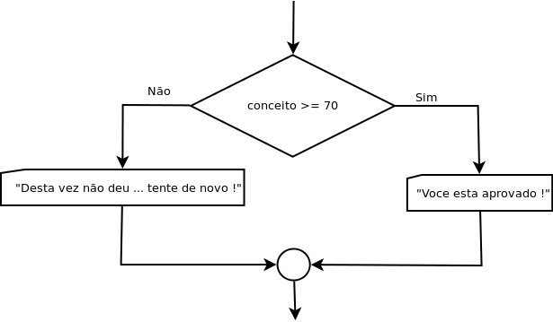
Decisão: Desvio de fluxo
Introdução
Fluxograma para a decisão;
Esta é a tarefa A, ela será executada apenas quando “algo” for verdadeiro.
Esta é a tarefa B, ela será executada apenas quando “algo” for falso.
Observe que sempre será executada apenas uma das tarefas, ou seja, a tarefa A ou a tarefa B.

Slide 8
Comandos de desvio de fluxo
Introdução;
Comandos de desvio de fluxo;
Expressões lógicas;
Exercícios.

Slide 9
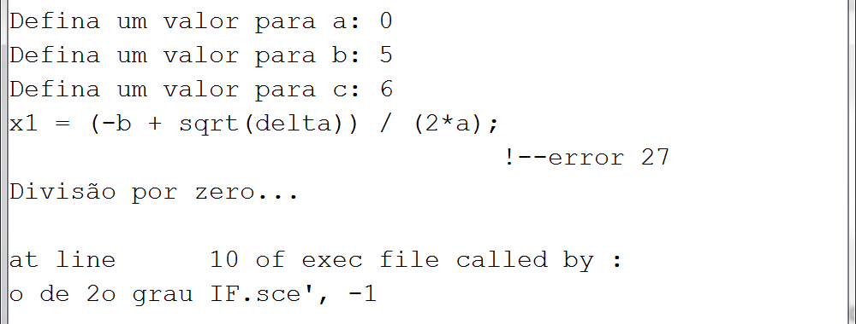
Comando condicional if
Comandos de desvio de fluxo
Vamos retornar ao exemplo da equação de segundo grau:
ax² + bx + c = 0;
Para que esta equação seja de fato de segundo grau, o valor de a não pode ser 0 (zero), pois acarretaria em um erro;
Assim, vamos aprimorar nosso exemplo, para fazer uma verificação do valor de a.

Slide 10
Comando condicional if
Comandos de desvio de fluxo
Novo exemplo para a equação de segundo grau:
a = input("Defina um valor para a: ");
if a == 0 then
printf("O coeficiente a deve ser diferente de 0.\n");
a = input("Defina um valor para a: ");
end
b = input("Defina um valor para b: ");
c = input("Defina um valor para c: ");
delta = (b*b)-4*a*c;
x1 = (-b + sqrt(delta)) / (2*a);
x2 = (-b - sqrt(delta)) / (2*a);
printf("A raiz x1 é %g.\n", x1);
printf("A raiz x2 é %g.", x2);

Slide 11
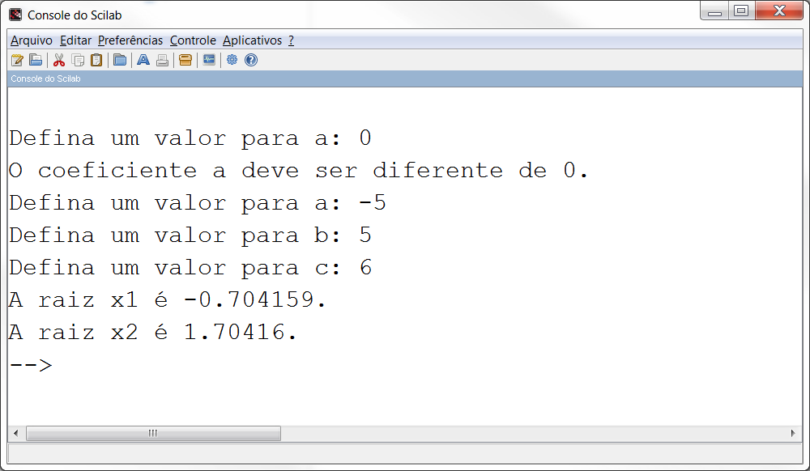
Comando condicional if
Comandos de desvio de fluxo
Resultado:

Slide 12
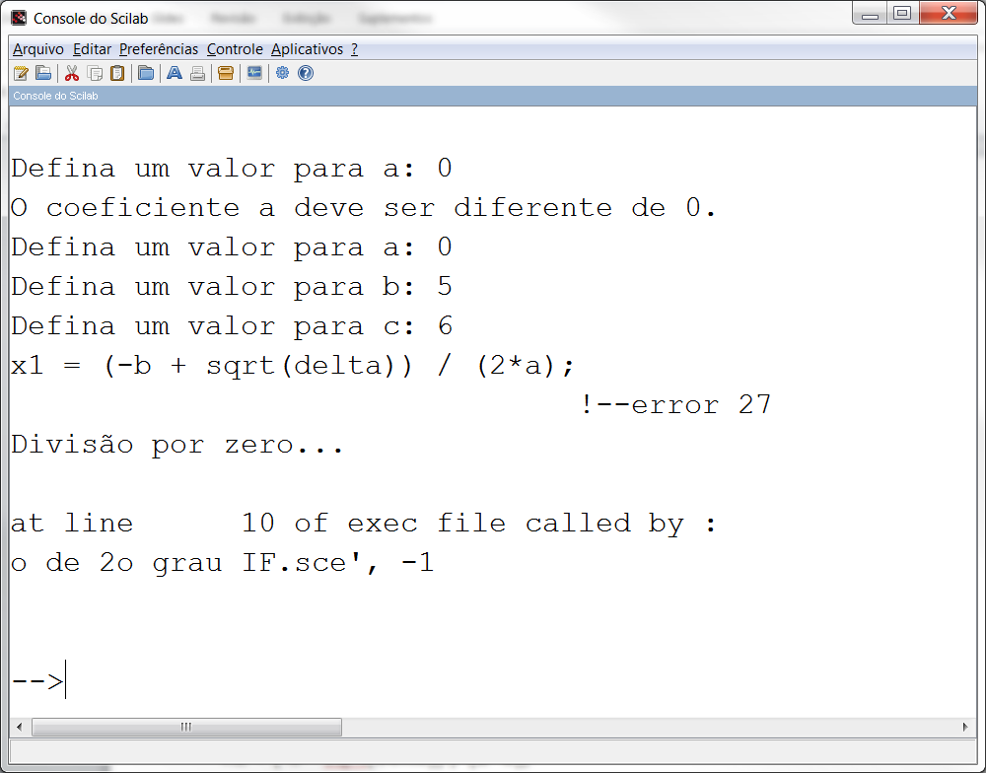
Comando condicional if
Comandos de desvio de fluxo
Problema: E se o usuário digitar 0 novamente?

Slide 13
Comando condicional if
Comandos de desvio de fluxo
Mais um aprimoramento:
a = input("Defina um valor para a: ");
if (a == 0) then // O parêntese é bom para facilitar a leitura
printf("O coeficiente a deve ser diferente de 0.\n");
else
b = input("Defina um valor para b: ");
c = input("Defina um valor para c: ");
delta = (b*b)-4*a*c;
x1 = (-b + sqrt(delta)) / (2*a);
x2 = (-b - sqrt(delta)) / (2*a);
printf("A raiz x1 é %g.\n", x1);
printf("A raiz x2 é %g.", x2);
end

Slide 14
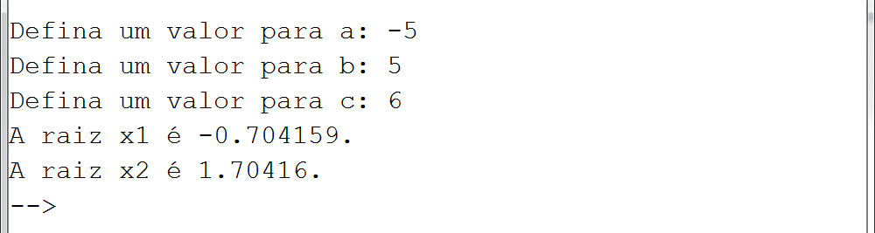
Comando condicional if
Comandos de desvio de fluxo
Resultado 1:
Resultado 2:

Slide 15
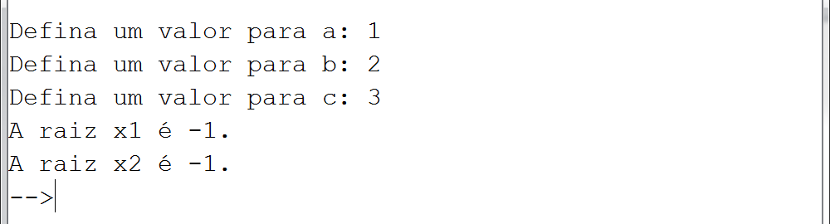
Comando condicional if
Comandos de desvio de fluxo
Mais um problema: E quando o delta for menor que 0 (zero)?
Executando nosso programa o resultado seria:
Estes valores para x1 e x2 estão corretos?

Slide 16
Comando condicional if
Comandos de desvio de fluxo
Mais um aprimoramento:
:
:
delta = (b*b)-4*a*c;
x1 = (-b + sqrt(delta)) / (2*a);
x2 = (-b - sqrt(delta)) / (2*a);
if (delta >= 0) then
printf("A raiz x1 e %g.\n", x1);
printf("A raiz x2 e %g.", x2);
else
printf("A raiz x1 e %g + %g*i.\n", real(x1), imag(x1));
printf("A raiz x2 e %g + %g*i.", real(x2), imag(x2));
end
:
:

Slide 17
Comando condicional if
Comandos de desvio de fluxo
O Scilab possibilita manipular números complexos de forma simples.
real(x1) => retorna a parte real.
imag(x1) => retorna a parte imaginária.
Exemplos de números complexos:
z1 = 3 + 4 * %i;
z2 = 1 - %i;
z3 = z1 + z2;
z4 = z1 * z2;
Mais um aprimoramento:
:
:
delta = (b*b)-4*a*c;
x1 = (-b + sqrt(delta)) / (2*a);
x2 = (-b - sqrt(delta)) / (2*a);
if (delta >= 0) then
printf("A raiz x1 e %g.\n", x1);
printf("A raiz x2 e %g.", x2);
else
printf("A raiz x1 e %g + %g*i.\n", real(x1), imag(x1));
printf("A raiz x2 e %g + %g*i.", real(x2), imag(x2));
end
:
:

Slide 18
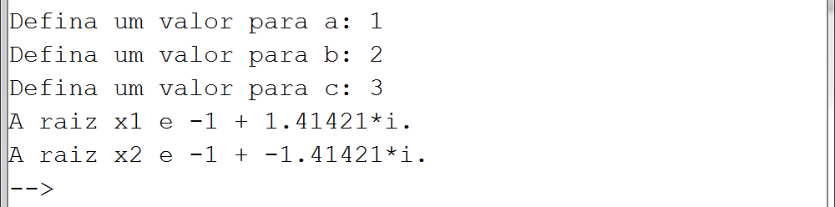
Comando condicional if
Comandos de desvio de fluxo
Resultado 1:
Resultado 2:
Ainda poderíamos melhorar a formatação, verificando se a parte imaginária é menor do que zero.
Façamos isso como exercício.

Slide 19
Comando condicional if
Comandos de desvio de fluxo
A <condição> deve ser uma expressão lógica, ou seja, deve ser uma expressão que resulta em um valor verdadeiro (%t) ou falso (%f).
Sintaxe:
if <condição> then
<bloco “então”>
end
O else não é obrigatório, mas quando for necessário, resulta em:
if <condição> then
<bloco “então”>
else
<bloco “senão”>
end
if, then, else e end, são palavras reservadas do Scilab, não podem ser utilizadas para dar nome a variáveis.
O <bloco “então”> será executado apenas quando <condição> resultar em verdadeiro (%t).
O <bloco “senão”> será executado apenas quando <condição> resultar em falso (%f).

Slide 20
Comando condicional if
Comandos de desvio de fluxo
Exemplo:
:
:
if (delta >= 0) then
printf("A raiz x1 e %g.\n", x1);
printf("A raiz x2 e %g.", x2);
else
printf("A raiz x1 e %g + %g*i.\n", real(x1), imag(x1));
printf("A raiz x2 e %g + %g*i.", real(x2), imag(x2));
end
:
:
<condição> resultará em verdadeiro (%t) quando o valor de delta for maior ou igual a 0.
Estes dois comandos representam o <bloco “então”>.
Estes dois comandos representam o <bloco “senão”>.

Slide 21
Comando condicional if
Comandos de desvio de fluxo
Observe que em nosso exemplo ainda existe uma situação que pode ser considerada:
Quando delta é igual a zero, as duas raízes são iguais, ou seja, existe apenas uma raiz;
Podemos melhorar a saída do programa, considerando esta situação.

Slide 22
Comando condicional if
Comandos de desvio de fluxo
Mais um aprimoramento:
:
:
if (delta == 0) then
printf(“Existe apenas uma raiz: %g.", x1);
else
if (delta > 0) then
printf("A raiz x1 e %g.\n", x1);
printf("A raiz x2 e %g.", x2);
else
printf("A raiz x1 e %g + %g*i.\n", real(x1), imag(x1));
printf("A raiz x2 e %g + %g*i.", real(x2), imag(x2));
end
end
:
:

Slide 23
if’s aninhados
Comandos de desvio de fluxo
Quando existe este tipo de disposição do comando if, ocorre o que denominamos de if’s aninhados.
Mais um aprimoramento:
:
:
if (delta == 0) then
printf(“Existe apenas uma raiz: %g.", x1);
else
if (delta > 0) then
printf("A raiz x1 e %g.\n", x1);
printf("A raiz x2 e %g.", x2);
else
printf("A raiz x1 e %g + %g*i.\n", real(x1), imag(x1));
printf("A raiz x2 e %g + %g*i.", real(x2), imag(x2));
end
end
:
:

Slide 24
if’s aninhados
Comandos de desvio de fluxo
Sintaxe para if’s aninhados (1):
if <condição1> then
<bloco “então1”>
elseif <condição2>
<bloco “então2”>
elseif <condição3>
<bloco “então3”>
:
elseif <condiçãoN>
<bloco “entãoN”>
else
<bloco “senão”>
end

Slide 25
if’s aninhados
Comandos de desvio de fluxo
Exemplo:
:
:
if (delta == 0) then
printf(“Existe apenas uma raiz: %g.", x1);
elseif (delta > 0) then
printf("A raiz x1 e %g.\n", x1);
printf("A raiz x2 e %g.", x2);
else
printf("A raiz x1 e %g + %g*i.\n", real(x1), imag(x1));
printf("A raiz x2 e %g + %g*i.", real(x2), imag(x2));
end
:
:
Melhora a formatação e a leitura do código, principalmente para um grande número de if’s aninhados.

Slide 26
if’s aninhados - Comparação
Comandos de desvio de fluxo
If ... then ... else ... End
if <condição1> then
<bloco “então1”>
else
if <condição2> then
<bloco “então2”>
else
if <condição3> then
<bloco “então3”>
else
if <condiçãoN> then
<bloco “entãoN”>
else
<bloco “senão”>
end end
end end
If ... then ... elseif ... end
if <condição1> then
<bloco “então1”>
elseif <condição2>
<bloco “então2”>
elseif <condição3>
<bloco “então3”>
:
elseif <condiçãoN>
<bloco “entãoN”>
else
<bloco “senão”>
end

Slide 27
Expressões Lógicas
Introdução;
Comandos de desvio de fluxo;
Expressões lógicas;
Exercícios.

Slide 28
Introdução
Expressões lógicas
Uma parte importante do comando if é a <condição>;
Como vimos, a <condição> deve ser uma expressão lógica, ou seja, deve ser uma expressão que resulta em um valor verdadeiro ou falso;
Verdadeiro e falso são valores lógicos, representados no Scilab como %t (ou %T) e %f (ou%F), respectivamente;
Tais expressões são criadas a partir do uso de operadores relacionais e operadores lógicos.

Slide 29
Operadores relacionais
Expressões lógicas
Já manipulamos operadores relacionais nos exemplos anteriores;
Eles são usados para comparar valores de duas expressões:
<expressão 1> <operador relacional> <expressão 2>

Slide 30
Operadores relacionais
Expressões lógicas
Operadores relacionais definidos no Scilab:
Operador | Descrição
> | Maior que.
>= | Maior ou igual a.
< | Menor que.
<= | Menor ou igual a.
== | Igual a.
<> ou ~= | Diferente de.

Slide 31
Operadores relacionais
Expressões lógicas
Exemplos:
5 < 3, resulta %f;
5 < 3 * 2, resulta %t;
5 + 1 > 3 * 2, resulta %f;
5 + 1 >= 3 * 2, resulta %t;
5 ~= 3 * 2, resulta %t;
5 ~= 3 * 2 < 10, resulta em ERRO;
Não faz sentido dois operadores relacionais neste tipo de expressão;
Veremos adiante que expressões relacionais podem ser combinadas através de operadores lógicos;
Observe que primeiro as expressões aritmeticas são avaliadas, para que depois o operador relacional seja avaliado;
Ou seja, operadores relacionais têm precedência menor sobre os operadores aritméticos;

Slide 32
Operadores Lógicos
Expressões lógicas
As expressões lógicas podem ser combinadas através de operadores lógicos;
Eles são usados para construir expressões mais complexas, que combinam condições múltiplas:
<expressão lógica 1> <operador lógico> <expressão lógica 2>
Ou para negar uma condição:
<operador de negação> <expressão lógica>

Slide 33
Operadores Lógicos
Expressões lógicas
Operadores lógicos definidos no Scilab:
E (Conjunção):
Resulta verdadeiro se as duas expressões forem verdadeiras;
OU (disjunção não exclusiva):
Resulta verdadeiro se pelo menos uma das duas expressões forem verdadeiras;
Não (negação):
Inverte o valor lógico da expressão, se ela for verdadeira o resultado é falso, se ela for falsa o resultado é verdadeiro.
Operador | Descrição
& | E (conjunção).
| | OU (disjunção não exclusiva).
~ | Não (negação).

Slide 34
Operadores Lógicos
Expressões lógicas
Os operadores lógicos podem ser definidos por tabelas verdade:
A | B | A & B | A | B | ~A
%t | %t | %t | %t | %f
%t | %f | %f | %t | %f
%f | %t | %f | %t | %t
%f | %f | %f | %f | %t

Slide 35
Operadores Lógicos
Expressões lógicas
Primeiro os operadores aritméticos e relacionais são avaliados, para depois serem avaliados os operadores lógicos;
A ordem de precedência dos operadores lógicos é: negação (~), E (&) e OU (|), ou seja ~ X & Y | Z, corresponde a (((~X) & Y) | Z);
Exemplos (1):
Sejam as seguintes atribuições: A = 5; B = 1; C = 2; D = 8; E = 3;
A > B | D > E, resulta em verdadeiro;
~A > B, resulta em falso;
A + 3 == 8 & A > B, resulta em verdadeiro;
Atenção: um erro comum de programação costuma ocorrer pela confusão entre o operador de atribuição (representado por =) e o operador de igualdade (“igual a”, representado por ==);

Slide 36
Operadores Lógicos
Expressões lógicas
Exemplos (2):
Em um parque de diversões apenas pessoas entre 18 e 50 anos podem andar na montanha russa, considerando a existência de uma variável chamada idade, a expressão lógica para permitir a entrada no brinquedo seria:
(idade >= 18) & (idade <= 50);
Mais uma vez, o uso dos parênteses é bom para facilitar a leitura;
Atenção: a expressão: idade >= 18 & <= 50, está incorreta pela sintaxe do Scilab;
A expressão 18 <= idade <= 50 também está incorreta.

Slide 37
Exemplo: Intervalo Numérico
Expressões lógicas
5 < variável ≤ 10
x = input(“DIGITE UM VALOR QUALQUER: ”);
if ( (x > 5) & (x <= 10) ) then
printf( “PERTENCE AO INTERVALO”);
else
printf( “N Ã O PERTENCE AO INTERVALO”);
end
5
10

Slide 38
Exemplo: Intervalo Numérico
Expressões lógicas
variável ≤ 5 | variável > 10
x = input(“DIGITE UM VALOR QUALQUER: ”);
if ( (x <= 5) | (x > 10) ) then
printf( “PERTENCE AO INTERVALO”);
else
printf( “N Ã O PERTENCE AO INTERVALO”);
end
5
10

Slide 39
Exercícios
Introdução;
Comandos de desvio de fluxo;
Expressões lógicas;
Exercícios.

